Slide 1
Herzlich willkommen!
Zum ersten Elternabend der Kommunionvorbereitung 2024/2025

Slide 2
Ablauf des Abends
Kommuniontermine neu überdacht
Kommunionvorbereitung (in der Seelsorgestunde, Kommuniongruppe, Kirche und Familie)
Termine 2024/2025
Wer kann eine Kommuniongruppe begleiten?
Weitere Absprachen, ggf. in Kleingruppe
Offenes Ende

Slide 3
1. Kommuniontermine neu überdacht
Veränderung der Anzahl der Kommuniongottesdienste
(max. 3 Wochenenden / max. 2 Feiern)
Kommunionfeiern in den einzelnen Gemeinden sollen
möglich sein
nicht in jedem Ort kann jedes Jahr eine Kommunionfeier sein,
Orte wechseln

Slide 4
1. Kommuniontermine in Zukunft
1. Sonntag Kommunion in Brakel
2. Sonntag Kommunion im Bereich:
Bellersen, Bökendorf, Hembsen, Beller, oder Erkeln
3. Sonntag Kommunion im Bereich:
Istrup, Siddessen, Rheder, Riesel, Gehrden, Frohnhausen (mit Hampenhausen und Auenhausen) oder Schmechten

Slide 5
2. Kommunionvorbereitung in der Seelsorgestunde
Dauer:
- hat in Brakel und Hembsen begonnen
- fängt nach den Herbstferien in der Brüder Grimm-Schule an
- und geht nach der Erstkommunion noch weiter
Themen:
Kreuzzeichen / Was finden wir in der Kirche?/ Gebete der Kirche/ Vorbereitung auf die Beichte im Januar/ Wie läuft ein Gottesdienst ab?/ Feste aus dem Kirchenjahr …
Kommunionmappe (Schnellhefter):
- für die Seelsorge- und Gruppentreffen, die mit nach Hause genommen wird

Slide 6
2. Kommunionvorbereitung in Gruppentreffen
- Kommuniongruppen von ca. 5-8 Kindern
- 5 Gruppentreffen mit den Kindern
- eine Gruppenaktion „Für andere da sein!“
- Dauer der Treffen ca. 1-1,5 Stunden
- Eltern begleiten die Gruppe als Tischeltern (Katecheten)
- bei 2 Katechetentreffen werden die Inhalte mit Material weitergegeben
- Eltern wählen den Termin und reservieren ggf. den Raum im Pfarrheim
- Wer Hilfe möchte, bitte Frau Rebbe-Brandt oder Fr. Mertens ansprechen!

Slide 7
2. Kommunionvorbereitung in der Kirche
- Treffen in der Kirche „Wir lernen unsere Kirche kennen“ in kleinen Gruppen
- Gottesdienste mit Kommunionkindern und Familien (zum Thema Versöhnung oder Abendmahl), Kreuzweg,
- Aktionen der Gemeinde z.B. Kinderbibeltag
- Kirchenbesuch der Kinder mit der Familie

Slide 8
2. Kommunionvorbereitung in der Familie
- Eltern, Großeltern, Paten, … begleiten die Kinder
- miteinander beten (Tischgebet oder Abendgebet)
- biblische Geschichten lesen (Kinderbibel)
- kleine Aufgaben aus der Seelsorgestunde miteinander lösen
- Wichtig: Besuch der Gottesdienste oder Wort-Gottes-Feiern am Wochenende oder in der Woche, um Erfahrung mit Gottesdiensten in der Praxis zu sammeln

Slide 9
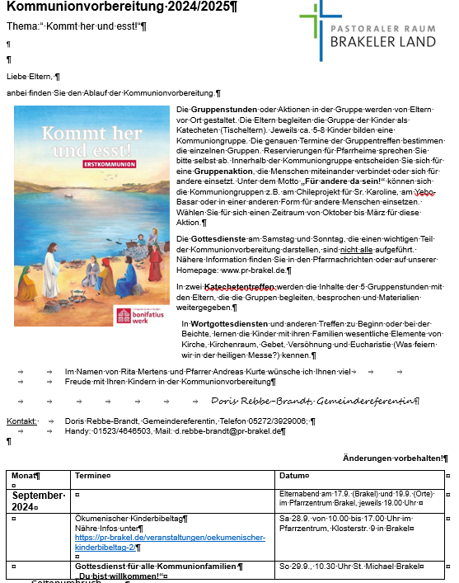
3. Termine

Slide 10
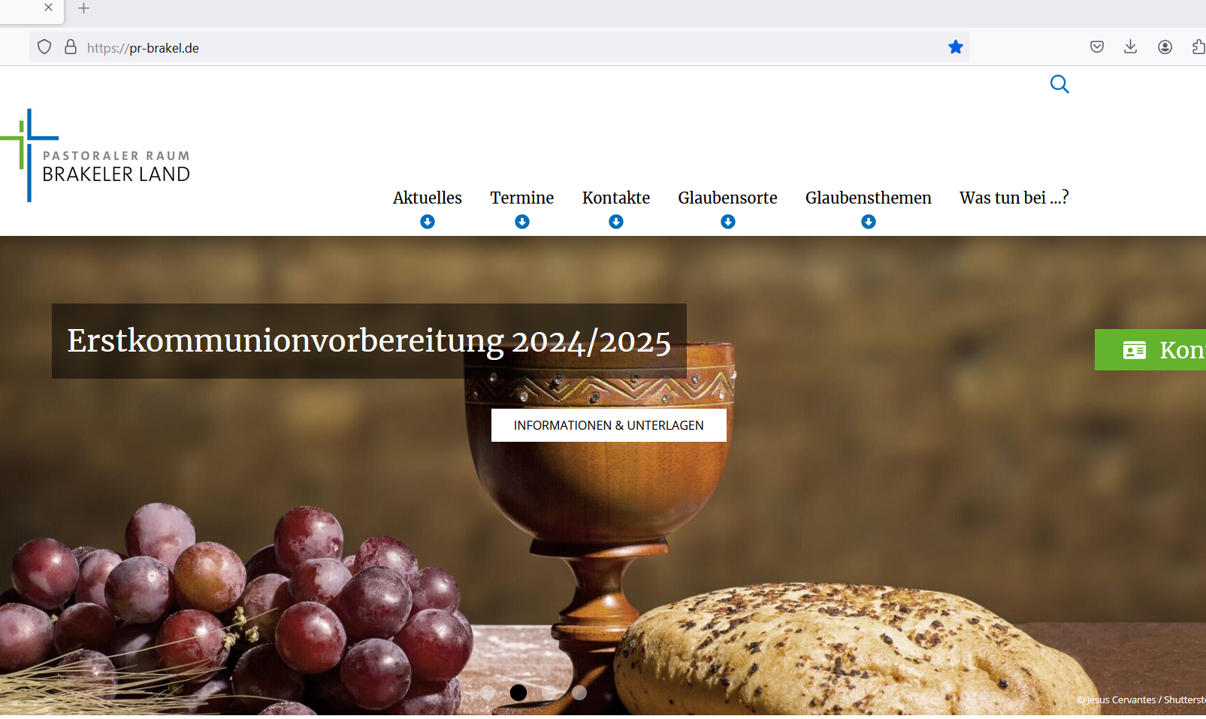
3. Termine finden
Homepage Pastoraler Raum Brakel
https://pr-brakel.de

Slide 11
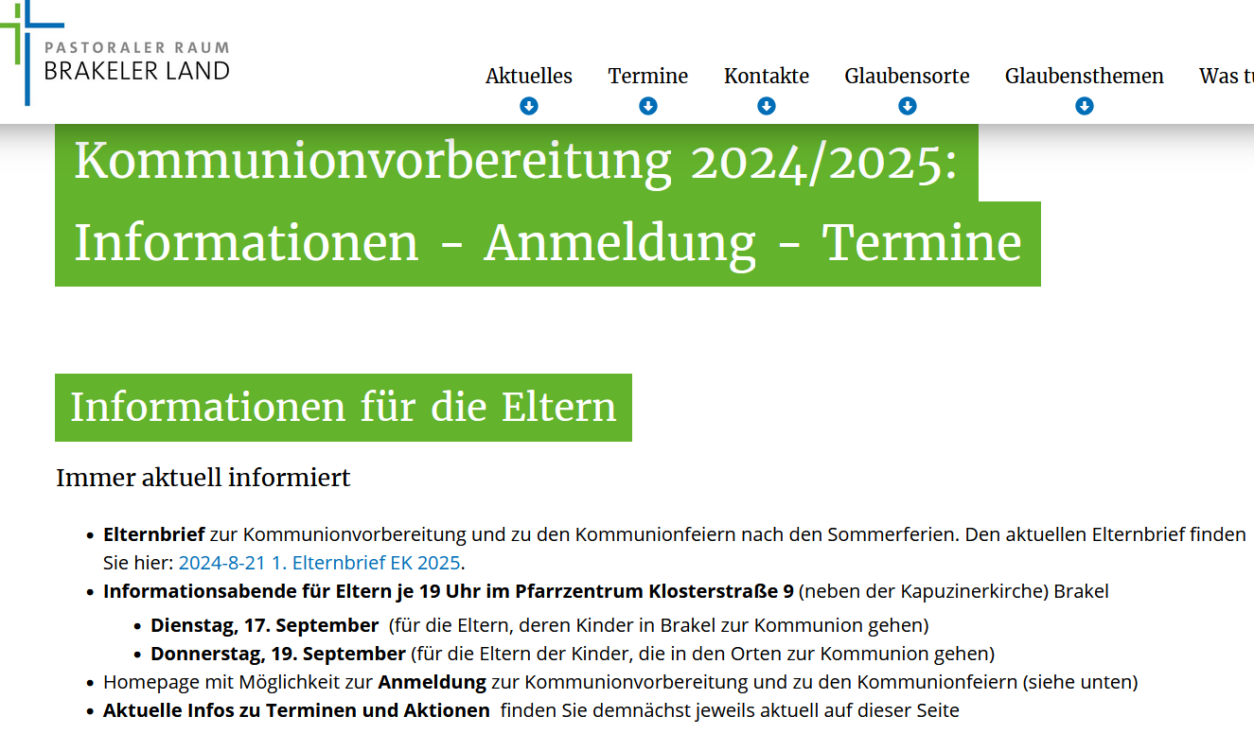
3. Seite für Kommunionvorbereitung
Homepage: Glaubensthemen / Sakramente / Eucharistie – Kommunion
Auf der Hompage finden
Sie gesammelt alle aktuellen
Informationen zur laufenden
Kommunionvorbereitung:
- Briefe
- aktuelle Terminübersicht
- Aktuelle Infos zu Terminen und Aktionen

Slide 12
4. Aufteilung der Kommunion-gruppen
Wer kann eine Kommuniongruppe begleiten?
- Absprachen untereinander
- vorläufige Gruppenaufteilung
- sind alle Kinder berücksichtigt?

Slide 13
5. Weitere Absprachen
…

Slide 14
Danke für Ihr Interesse
Wir sehen uns beim Familiengottesdienst in Brakel
Sonntag, 29. September um 10.30 Uhr „Du bist willkommen!“

